Slide 1
Skeema 2
6. Hermoston kypsyminen ja muovautuminen heijastuvat psyykkiseen kehitykseen
Ydinsisältö

Slide 2

Kehitys ilmenee hermosolujen välisten yhteyksien muutoksina
Kehitys edellyttää muutoksia hermostossa ja hermoston muutokset ilmenevät ihmisen toiminnassa.
Kehitys on riippuvainen aivojen muovautuvuudesta eli plastisuudesta.
Aivojen toiminta perustuu hermosolujen toimintaan.

Slide 3
Hermoimpulssin eteneminen
Tieto kulkee hermosolun sisällä viejähaaraketta eli aksonia pitkin sähköisenä hermoimpulssina.
  Aksoneita on aina vain yksi, mutta aksoni voi haarautua.
  Aksonin haarat mahdollistavat yhteydet jopa tuhansiin muihin hermosoluihin.
Hermosolusta toiseen tieto kulkee kemiallisesti.
  Kun hermoimpulssi saapuu aksonin päähän, se tulee synapsiin eli kahden hermosolun väliseen liitoskohtaan.
  Hermosolujen välillä on synapsikuilu.
  Aksoni vapauttaa synapsikuiluun kemiallisia välittäjäaineita.
  Välittäjäaineet sitoutuvat vastaanottavaan soluun ja käynnistävät siinä hermoimpulssin.
  Hermoimpulssi on aina samanlainen riippumatta siitä, mitä tietoa se välittää.

Slide 4
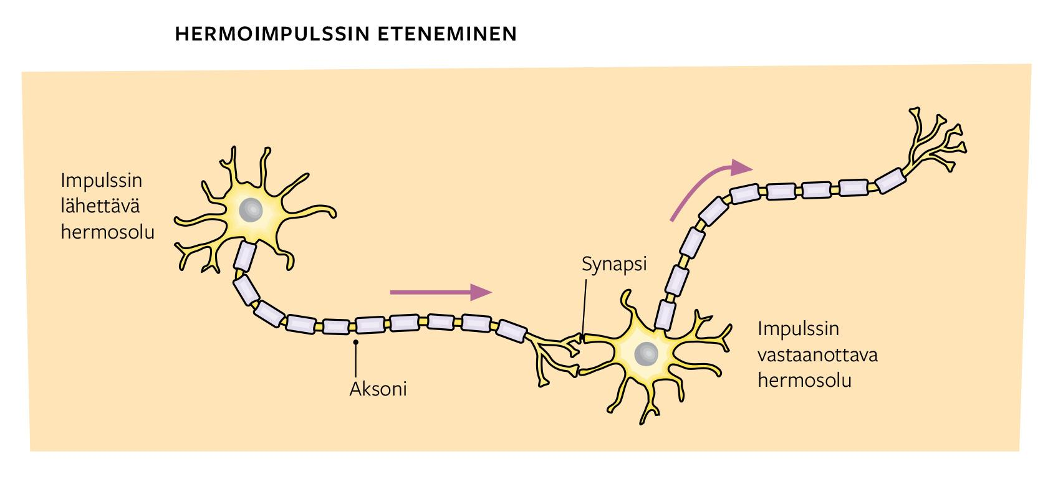

Slide 5
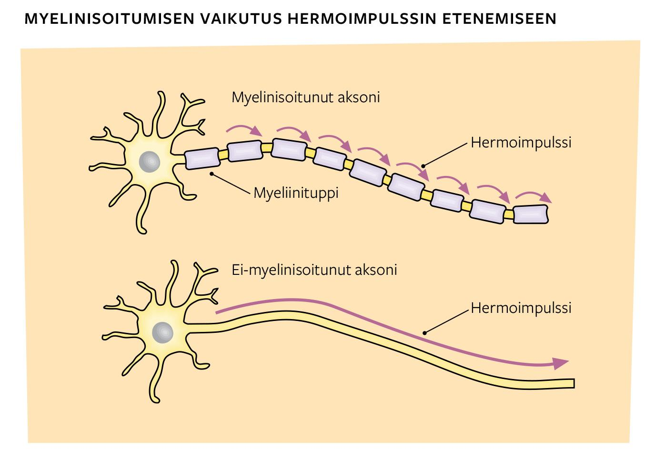
Myelinisaatio
Jos aksonia ympäröi rasvainen myeliinituppi, hermoimpulssin eteneminen on nopeampaa.
Myelinisaatio on prosessi, jossa rasvainen kerros kehittyy aksonin ympärille. Se ilmenee esimerkiksi puheen ja liikkeiden sujuvuuden lisääntymisenä.

Slide 6
Hermosto muodostuu hermoverkoista
Hermosoluja on kolmea päätyyppiä:
  Sensorinen hermosolu vastaanottaa aistitietoa aistinelimessä (esim. silmässä).
  Motorinen hermosolu välittää toimintakäskyjä aivoista lihaksiin.
  Välineuroni on kytkeytynyt sensoristen ja motoristen hermosolujen väliin.
  Suurin osa hermosoluista on välineuroneita.
Tiettyyn tehtävään erikoistuneet hermosolut muodostavat hermoverkon.
Hermoverkoista muodostuu hermosto.

Slide 7
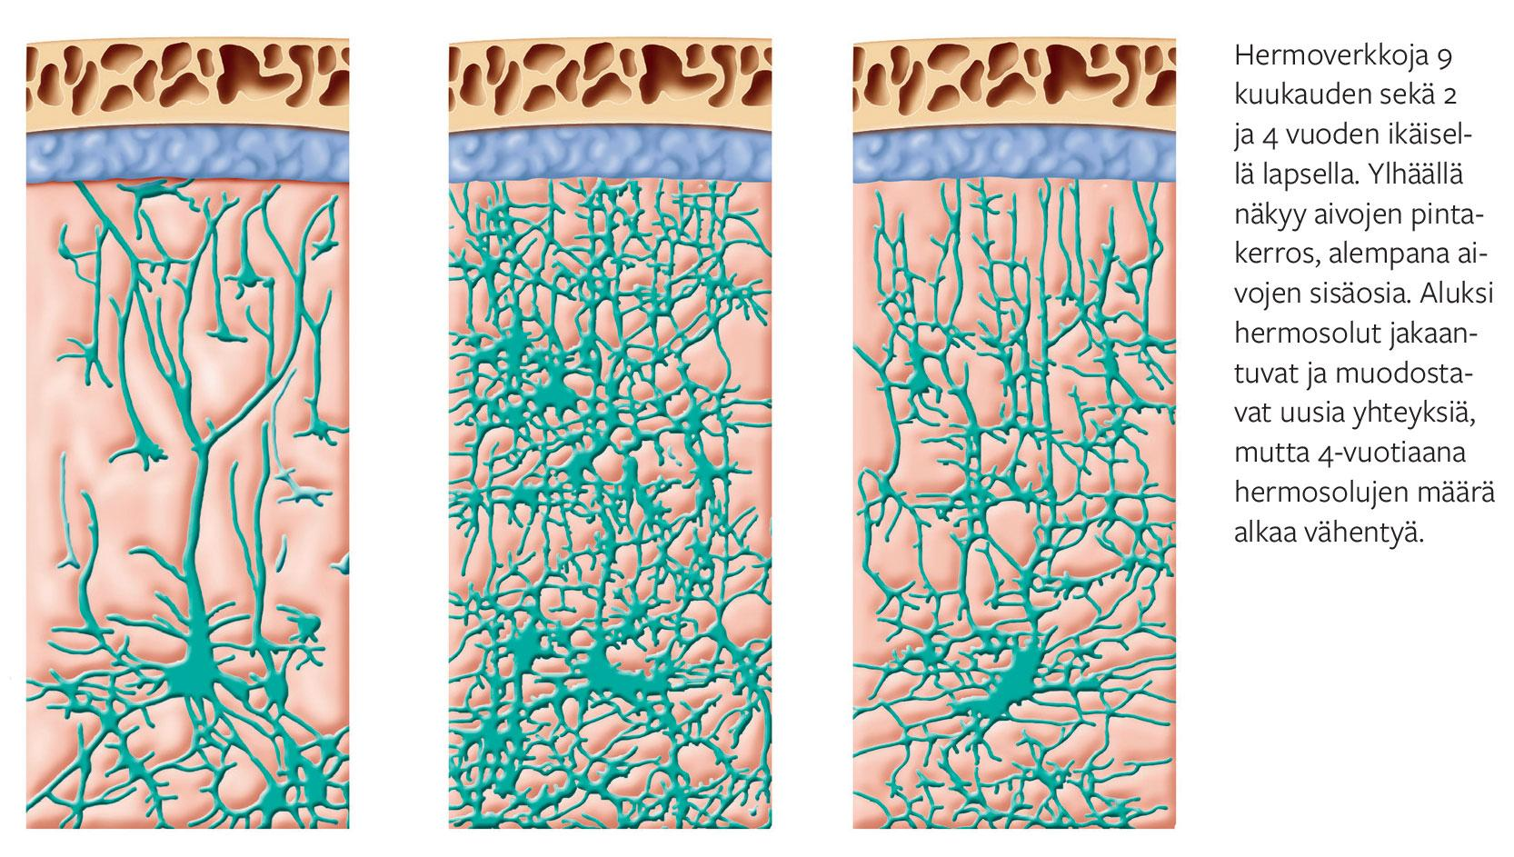
Hermosto kypsyy ja muotoutuu plastisesti läpi elämän
Aivot muovautuvat kypsymisen, oppimisen ja kokemusten myötä.
Kypsyminen on biologinen kehitysprosessi, jota perimä ohjaa.
Myös ympäristöllä on suuri rooli aivojen kehityksessä, raskausajasta alkaen.

Slide 8
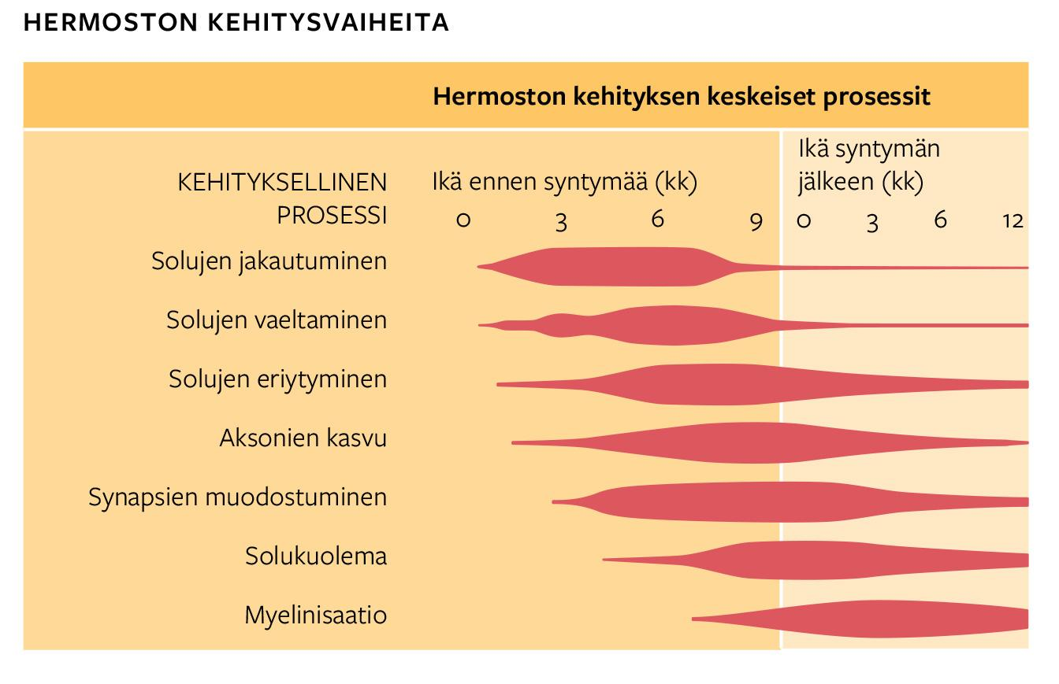

Slide 9
Aivot eivät koskaan menetä muovautuvuuttaan
Myelinisaatio ja synaptisten haarakkeiden lisääntyminen kasvattavat aivojen painoa.
Ainakin jotkut aivojen osat tuottavat jatkuvasti uusia hermosoluja.
Solukuolema on kuitenkin nopeampaa: hermosolujen kokonaismäärä alkaa laskea jo ennen syntymää.
Aivoille on tarjottava virikkeitä, jotta ne kehittyvät.
Alkoholin pitkäkestoinen, runsas käyttö vahingoittaa aivoja.
Vanheneminen näkyy aksonien vähentymisenä ja aivojen tiettyjen osien kutistumisena.
Aivot eivät koskaan menetä muovautuvuuttaan. → Oppiminen on aina mahdollista.

Slide 10
Herkkyyskausina opitaan helposti uutta
Herkkyyskausi on ajanjakso, jolloin hermoston muotoutuvuus ympäristötekijöiden vaikutuksesta on erityisen voimakasta.
Herkkyyskaudet ovat mahdollisia hermoston kypsymisen myötä.
Biologisessa kehityksessä on kriittisiä kausia, biologisesti määräytyviä ajanjaksoja, jolloin tietyn kehon alueen on kehityttävä, jotta kehitystä voi koskaan tapahtua.
Sosioemotionaalisen ja kognitiivisen kehityksen suhteen ei ole kriittisiä kausia.
Kielen kehityksessä on herkkyyskausi ensimmäisten vuosien aikana. Silloin lapsi tarvitsee kielellisiä virikkeitä normaalin kehityksen takaamiseksi.
Genien tapaus on surullinen esimerkki herkkyyskausien merkityksestä.

